Slide 1
SCARICARE E GESTIRE LE APP
Nome Cognome relatore relatrice

Slide 2
INDICE
pag. 3
pag. 4
pag. 5
pag. 6
pag. 7
pag. 8
pag. 12
APP: DI COSA SI TRATTA?
RICONOSCERE UN’APP SICURA
RICONOSCERE UN’APP A PAGAMENTO
METODI DI PAGAMENTO DELLE APP
VANTAGGI DEL PLAY STORE
AGGIORNARE, DISATTIVARE, DISINSTALLARE LE APP
GLOSSARIO

Slide 3
1. App - di cosa si tratta?
Le applicazioni o APP sono programmi per i dispositivi mobile che vanno ad ampliare le nostre possibilità d’azione sul device.
Ci sono tantissime app differenti: dai giochi ai wallet virtuali per tenere sempre con noi carte fedeltà, per gestire le email, foto e tanto altro.
Non tutte le applicazioni sono però gratuite ed è bene saper riconoscere quali lo sono e quali no, ma soprattutto quali sono le applicazioni sicure.
È bene sapere che i device con sistema operativo Android utilizzano il Play Store per scaricare le app; i sistemi con sistema operativo iOS (iPhone, iPad, etc.) utilizzano App Store.
Nelle diapositive a seguire vedremo come installare App utilizzando Play Store

Slide 4
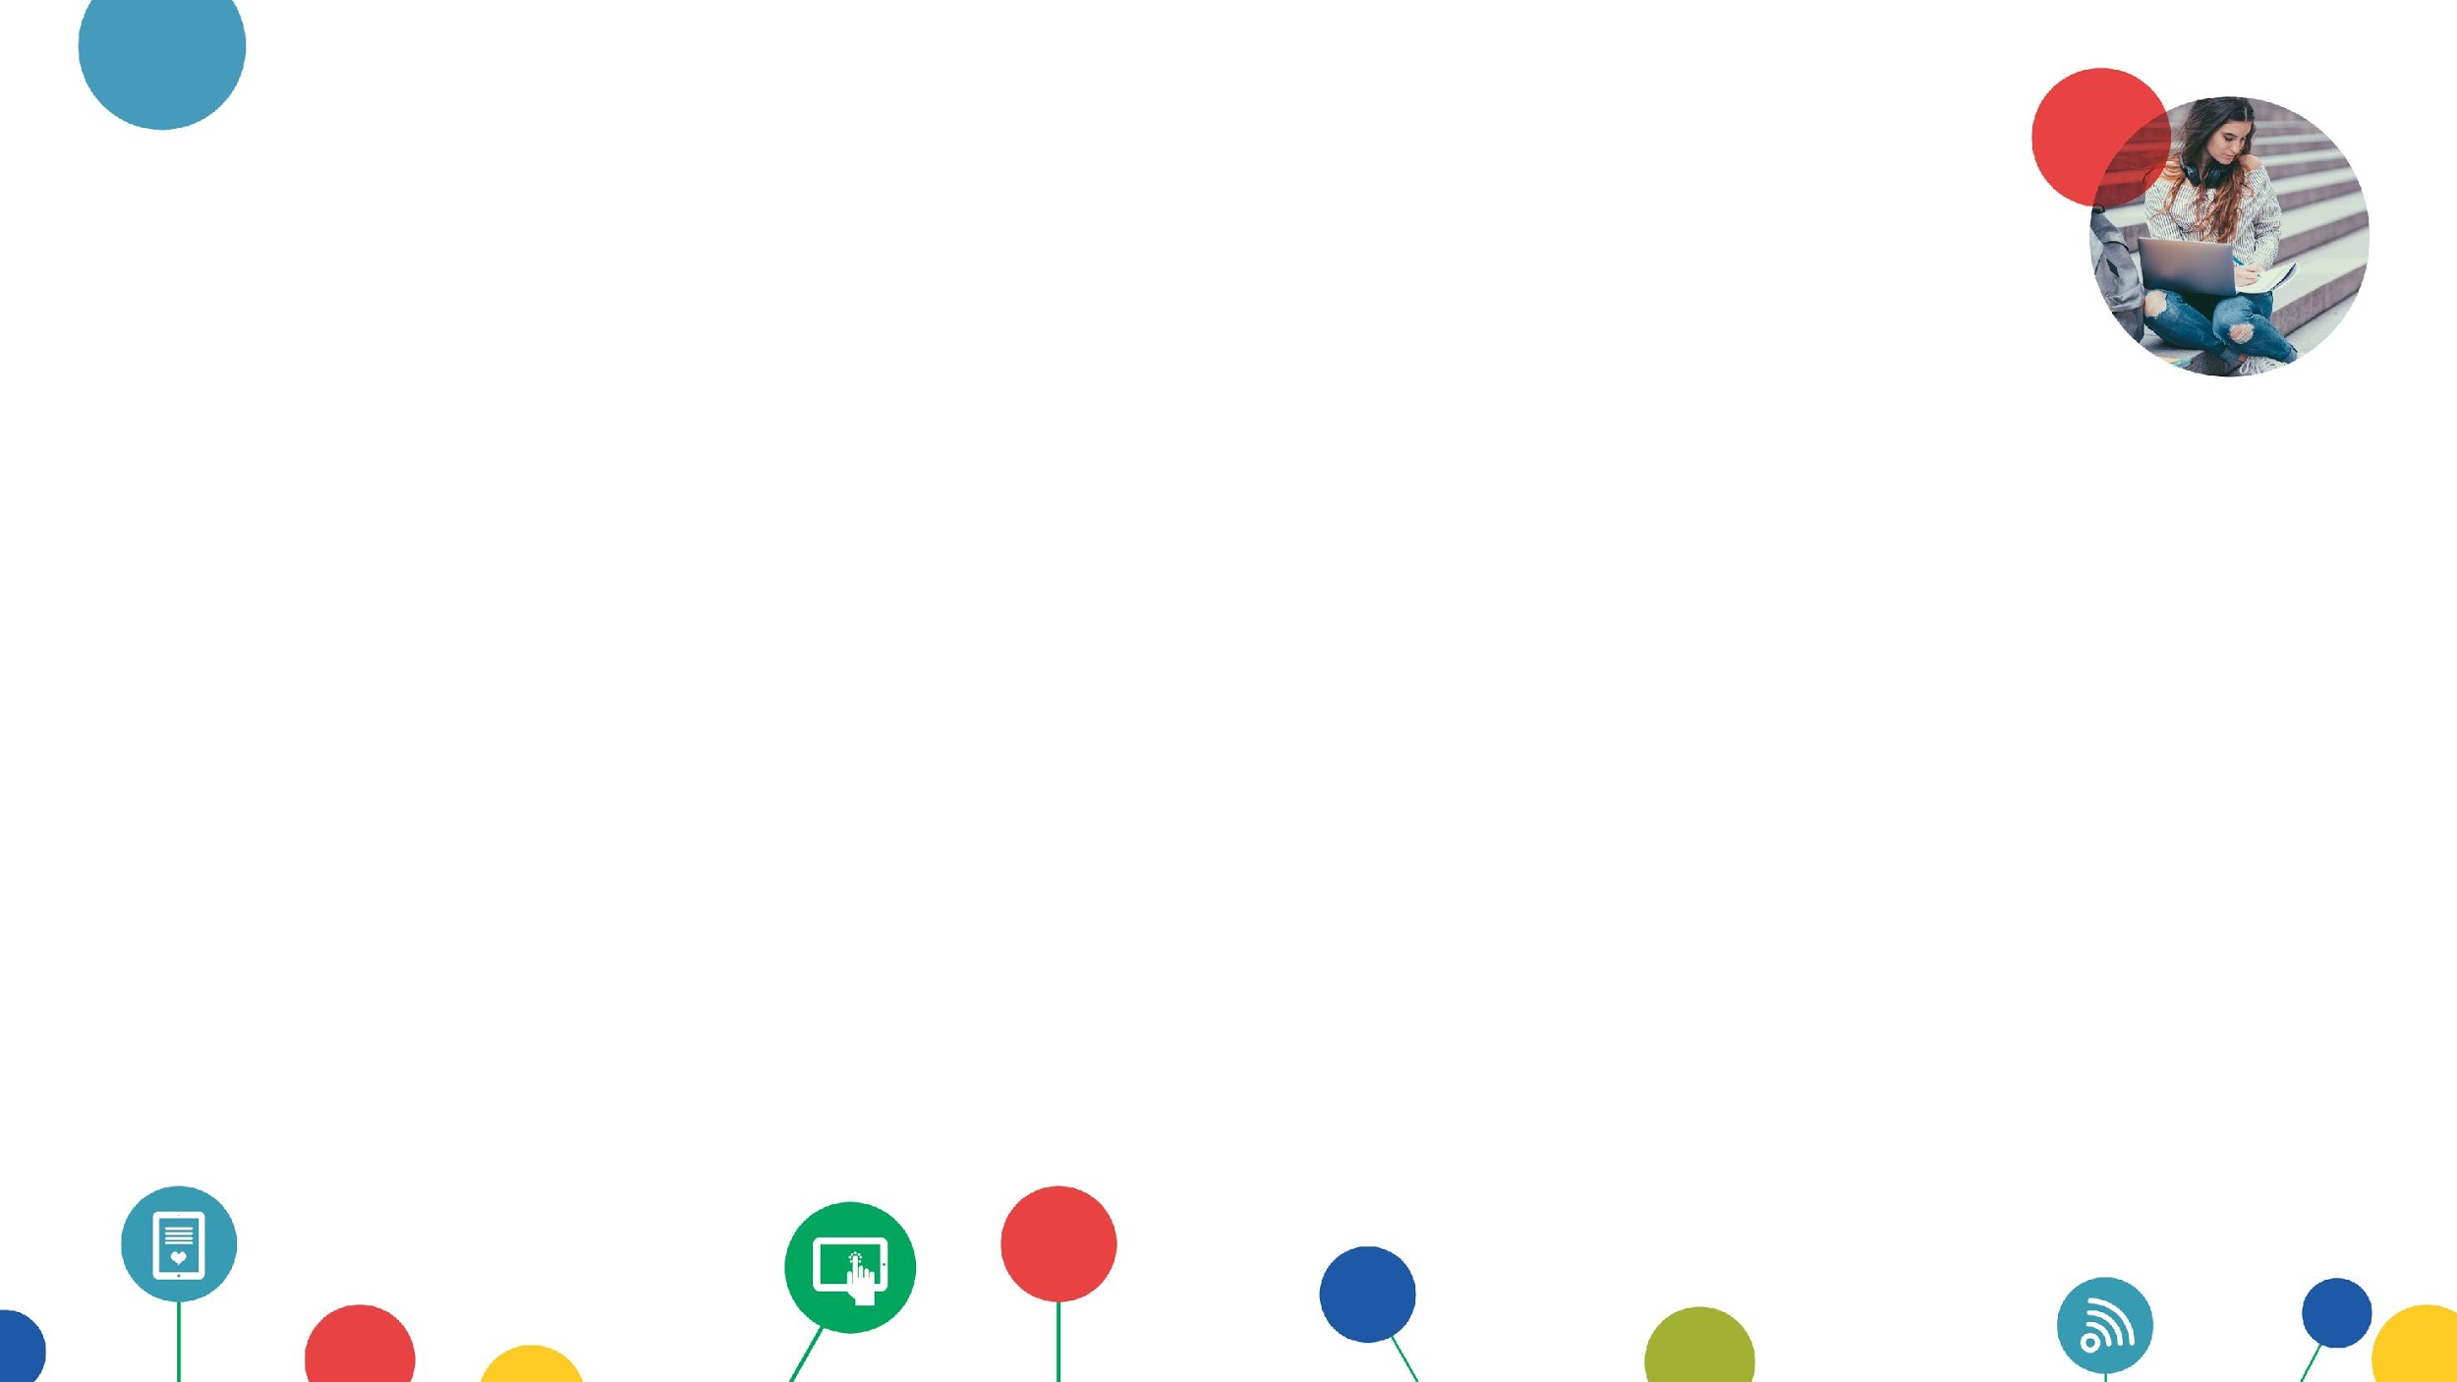
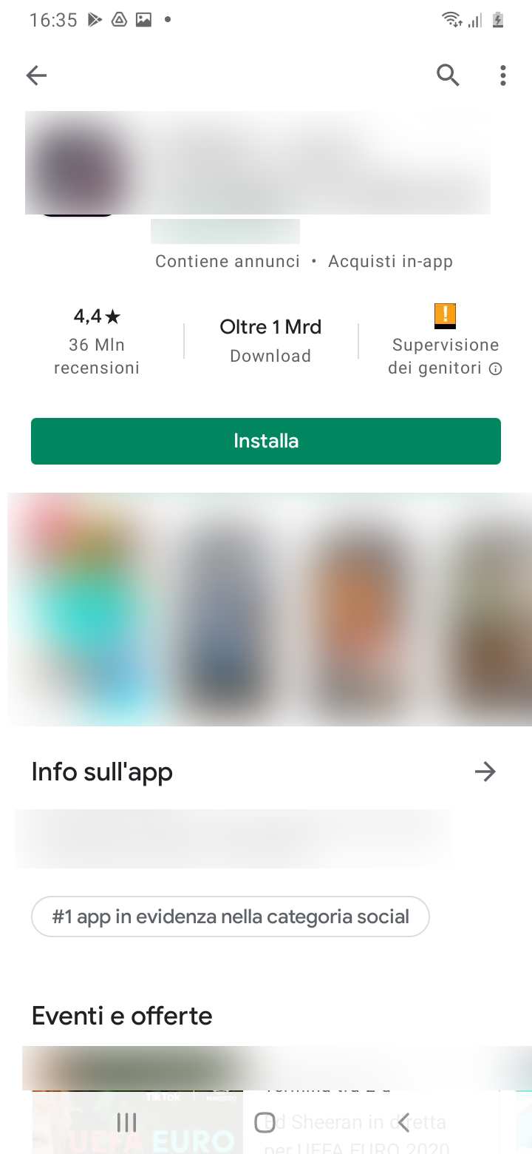
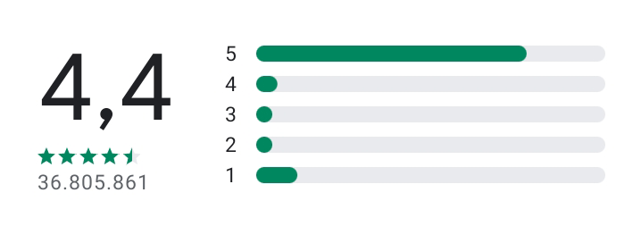
2. Riconoscere un’app sicura
Anche le app possono nascondere malware, dunque come riconoscere quelle sicure?
Controllare che lo sviluppatore, che troviamo sotto il nome dell’app, sia affidabile tramite una ricerca su internet
Il numero di download
Verificare le info sull’app
Controllare le recensioni

Slide 5
3. Riconoscere un’app a pagamento
Le applicazioni che possiamo scaricare, però, non sono tutte gratuite. Nel momento in cui vogliamo scaricarne una accertiamoci se sia a pagamento o meno.
Le app a pagamento avranno il costo al centro della barra verde al posto di Installa.
Nota: alcune app gratuite vi permetteranno di avere un periodo di prova o alcune funzionalità gratuite, mentre per usufruire di tutte le opzioni dovrete acquistare la versione completa o un abbonamento. Sarà possibile verificarlo una volta scaricata l’app.

Slide 6
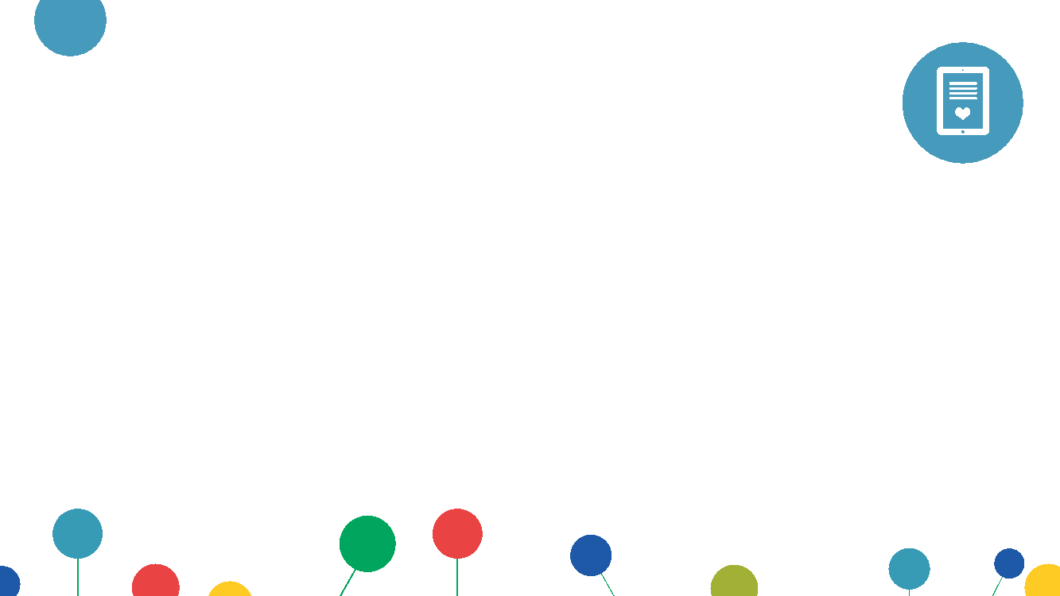
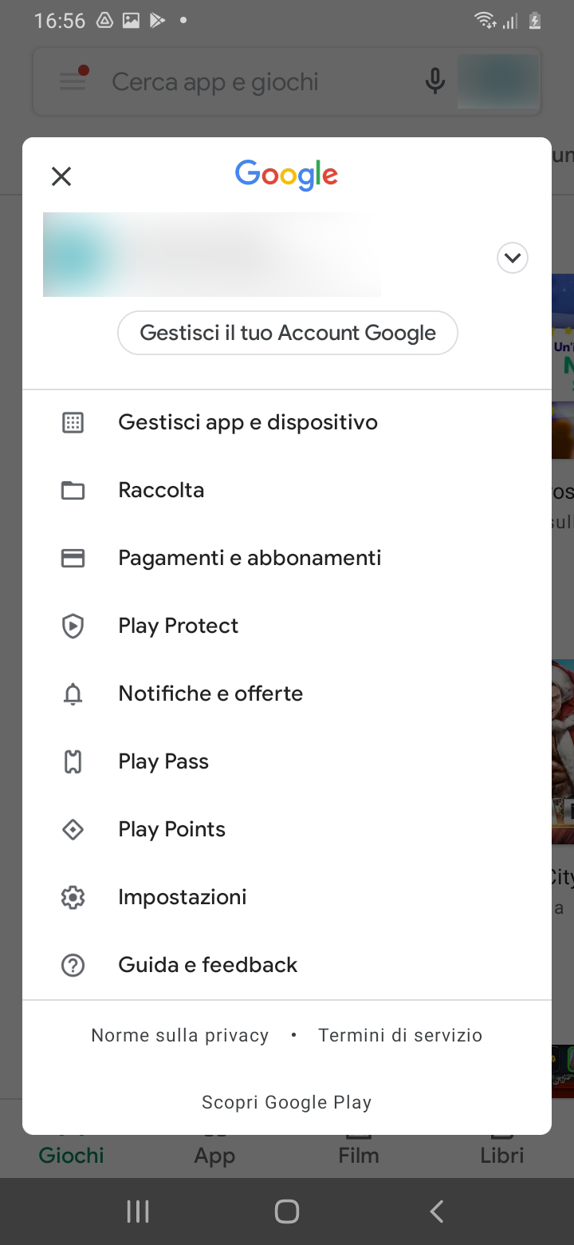
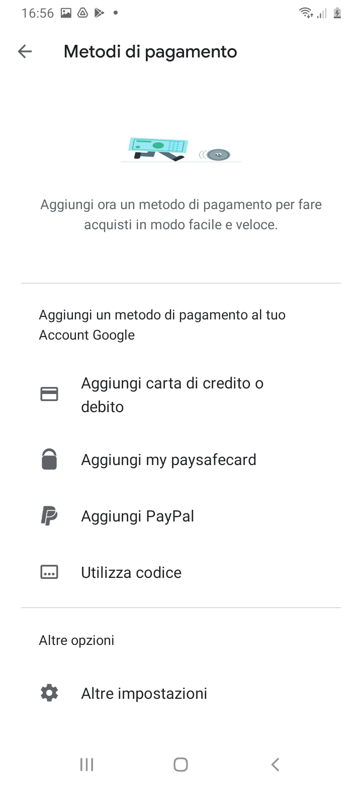
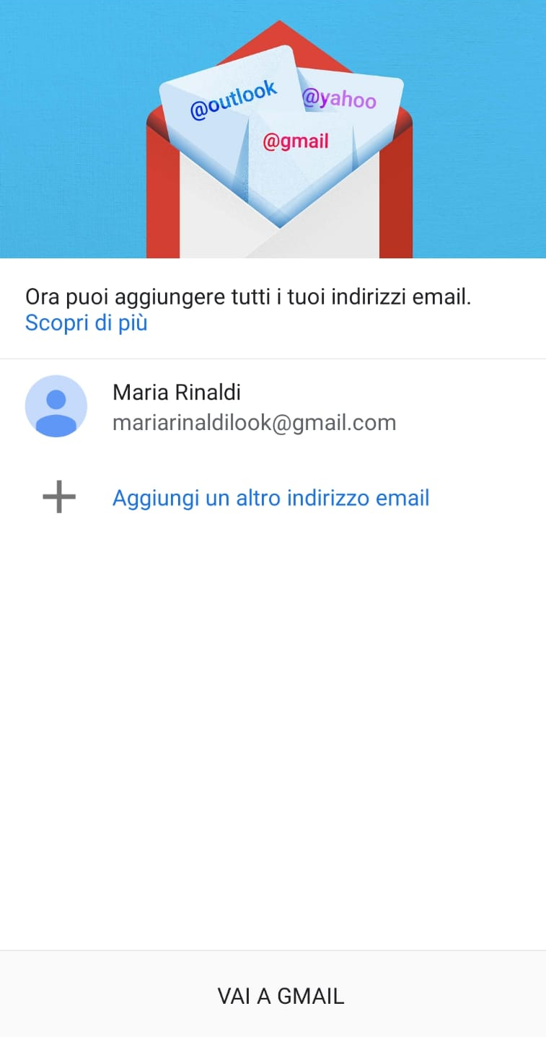
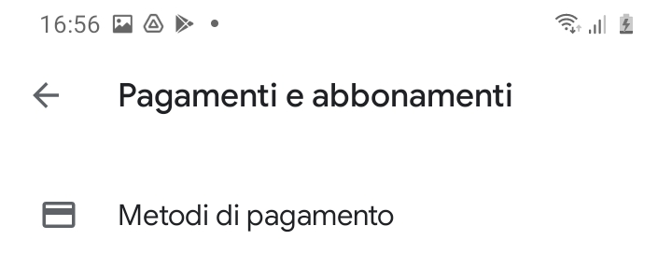
4. Metodi di pagamento delle app
Per aggiungere un metodo di pagamento delle nostre app dovremo aggiungerlo direttamente dal Play Store, toccando l’icona del nostro profilo.
Dovremo poi toccare la voce Pagamenti e Abbonamenti, dal quale potremo accedere al menu Metodi di Pagamento.
Da qui potrete scegliere quale metodo utilizzare.
Ci verrà chiesto di inserire i dati per il pagamento e ogni volta che faremo un acquisto verrà utilizzato quello.

Slide 7
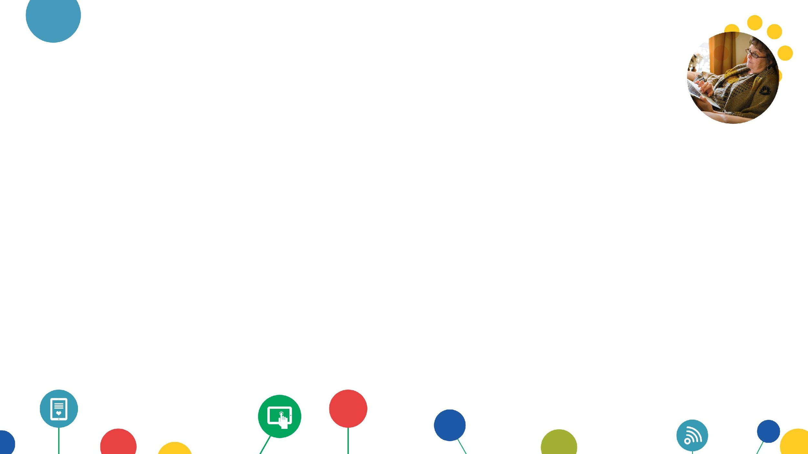
5. Vantaggi del Play Store
Google Play o Play Store ci permette di scaricare tutte le app che potrebbero aiutarci nel lavoro o nella gestione di carte e della casa.
Ormai ogni cosa è collegata e scaricando, nel caso in cui non fosse già presente, la suite Google potremo avere a disposizione tutti i vantaggi e le applicazioni offerte da Google per avere sempre a disposizione i nostri dati, i nostri file, le nostre mail senza dover avere con noi un PC.
Ma potremmo anche gestire pagamenti o carte fedeltà senza avere con noi il portafogli o, ancora, se avessimo un sistema di allarme potremmo scaricare la relativa app e controllare direttamente casa nostra.
Google Play Store non ci permette solo di scaricare giochi, ma anche tutta una serie di applicazioni che potrebbero semplificarci la vita.

Slide 8
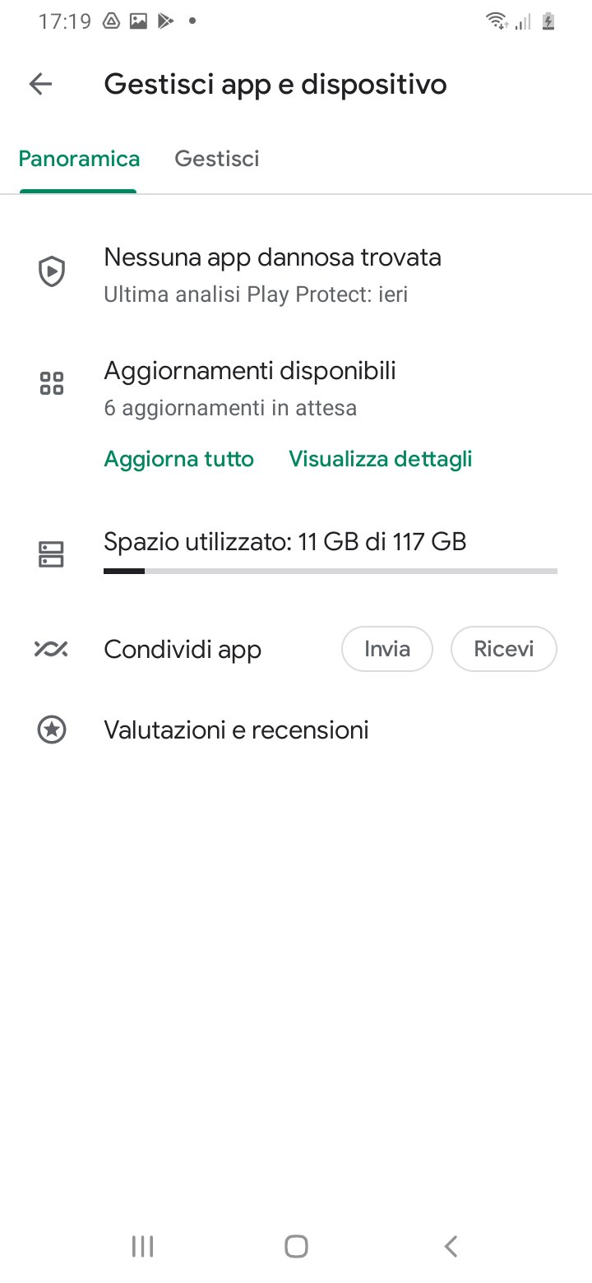
6. Aggiornare, disattivare, disinstallare le app
Le app devono essere aggiornate per poter funzionare al meglio, ma come fare?
Premendo sull’icona del nostro profilo nel Play Store dovremo accedere al menu Gestisci App e Dispositivo.
Facendo questo premendo su Aggiornamenti Disponibili potremo visualizzare le app da aggiornare, oppure utilizzare il bottone Aggiorna Tutto per non doverlo fare per ciascuna.

Slide 9
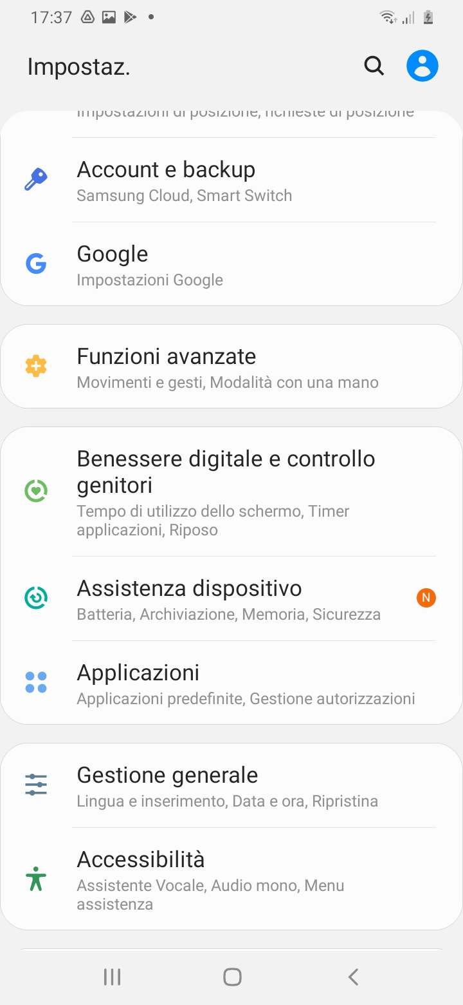
6. Aggiornare, disattivare, disinstallare le app
Alcune app pre-installate sul nostro smartphone non possono essere disinstallate, ma solo disattivate.
Disattivare un’app non la elimina dal nostro dispositivo, ma rimarrà come congelata in modo che non si aggiorni o non utilizzi la rete internet.
Per Disattivare un’app dovremo andare nelle Impostazioni del nostro device e poi Applicazioni.

Slide 10
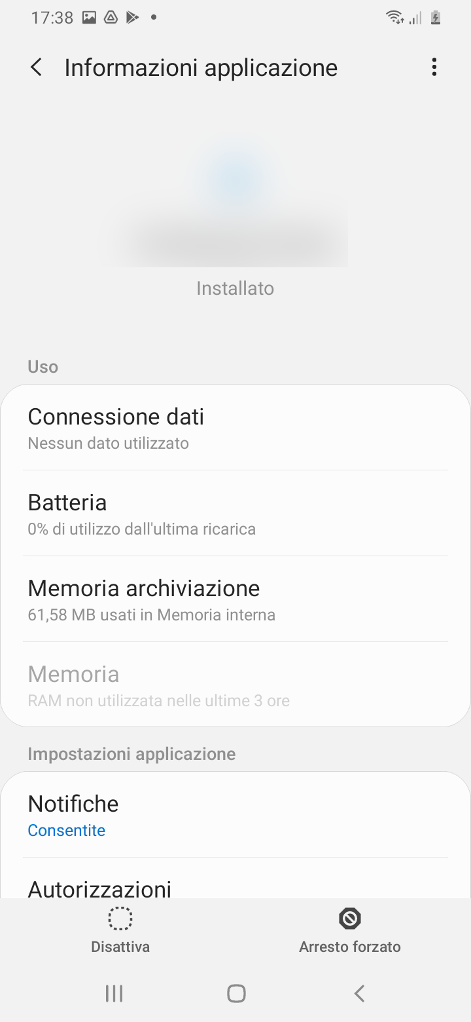
6. Aggiornare, disattivare, disinstallare le app
Aperta la voce Applicazioni ci verrà mostrato l’elenco di tutte le nostre applicazioni.
Scegliamo quella da bloccare e premiamo sopra di essa.
Fatto questo, nel caso in cui sia possibile bloccarla, nella barra in basso avremo la voce Blocca, che dovremo premere.

Slide 11
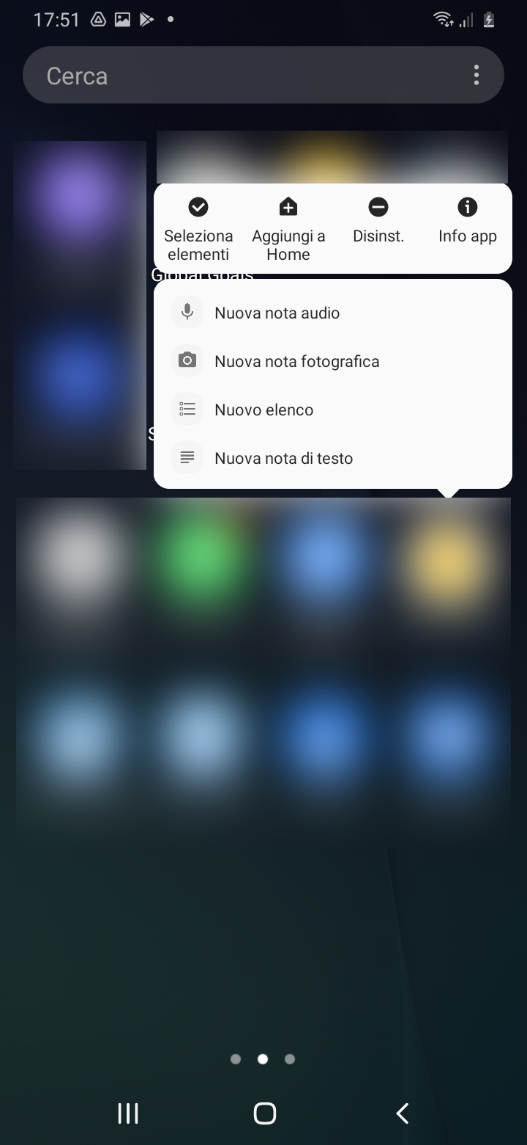
6. Aggiornare, disattivare, disinstallare le app
Disinstallare un’app è molto più semplice.
Cercate l’app che desiderate disinstallare e tenete premuto il dito sull’icona fino a che non si aprirà un piccolo pop-up dal quale potrete disinstallare l’app in questione.
Premete sulla voce Disinstalla e l’applicazione verrà eliminata.

Slide 12
GLOSSARIO
Account: insieme di dati che identificano un utente e consentono l’accesso ad un determinato servizio web, che richieda una particolare personalizzazione. Le credenziali per accedere al proprio account sono generalmente formate da un nome utente e una password.
Android: sistema operativo per dispositivi mobili sviluppato da Google
App: abbr. di applicazione: programma per dispositivi di tipo mobile (smartphone o tablet)
Sistema operativo: insieme di componenti software che permettono l’utilizzo e la gestione degli elementi hardware, delle periferiche e delle risorse software attraverso un’interfaccia grafica con l’utente

